Slide 1
Совершенствование педагогического мастерства через участие в конкурсном движении.
«Учитель живёт до тех пор, пока учится, как только он перестает учиться, в нём умирает учитель»
К.Д. Ушинский
Автор презентации методист, преподаватель Петухова Л.А.
29.03.2016

Slide 3
Педагог- специалист
Владеет приемами и способами педагогической деятельности.
Развивает себя в ходе осуществления выполняемой деятельности.

Slide 4
Стимулирует в обществе интерес к результатам своего педагогического труда

Slide 5
Стремится заявить о себе широкой общественности, публично создать свой профессиональный имидж, который позволит ему быть профессионально успешным.

Slide 6
Конкурсы педагогического мастерства-важный этап в развитии профессионализма преподавателя
Конкурсы дают возможность педагогу: стать значимым в профессиональном сообществе через оценку собственной педагогической деятельности, «выходить» за пределы образовательного учреждения, прогнозировать профессиональное развитие и проектировать свою дальнейшую педагогическую деятельность.

Slide 7
Цели и задачи конкурса
Конкурс профессионального мастерства:
формирует общественное представление о творчески работающих педагогах;
повышает престиж педагогической профессии;
выявляет лучших педагогов;
оценивает профессионализм участников;
стимулирует развитие системы образования;
создает условия для обмена опытом.

Slide 8
Первый этап- «вхождения в конкурс»
Самым сложным моментом является первый шаг – решиться участвовать в конкурсе.
Важными побудительными факторами являются: возможность подготовить статью, выступить с лекцией, дать мастер-класс, открытый урок, продемонстрировать свой опыт педагогической аудитории.

Slide 9
Мотив успеха.
Главным внутренним мотивом в ходе конкурса становится мотив достижения успеха.
Одним из важнейших условий развития мотивации является создание положительной психологической атмосферы.
Преподаватель очень много работает над собой, учится концентрировать волю и не терять самообладание

Slide 10
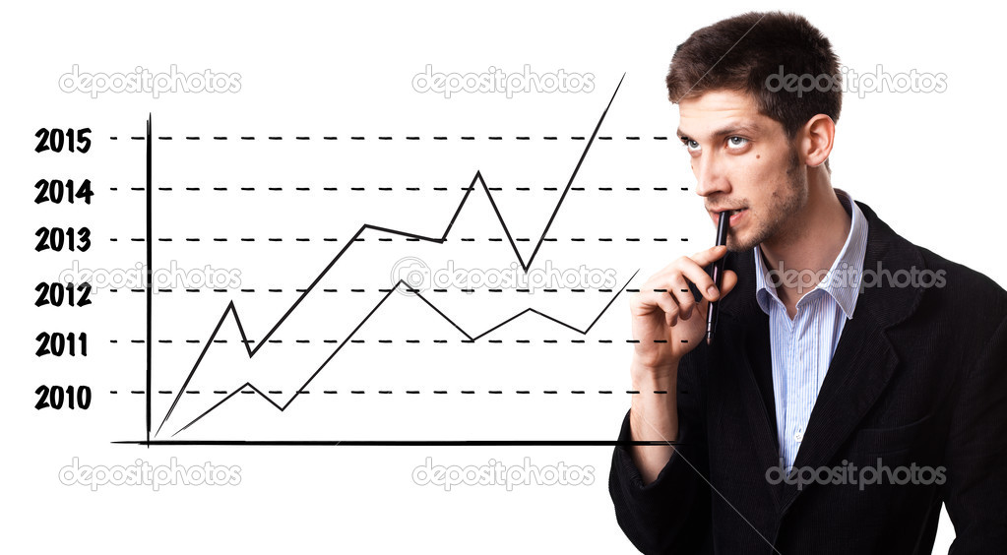
Второй этап – раскрытие способностей конкурсанта.
С чего начинается конкурсант? Прежде всего, со способности к анализу своего педагогического опыта.
Происходит систематизация собственных находок, используемых приемов, дидактического материала и т.д.

Slide 11
Осмысление опыта
Работая над осмыслением своего опыта, преподаватель развивает профессиональные умения, ищет подходы, отличные от традиционных, определяет и формулирует сущность собственного опыта, ведущую идею, определяет цели и задачи.

Slide 12
Обобщение педагогического опыта
Педагог проводит большую исследовательскую работу по обобщению своего педагогического опыта: описывает технологию,
последовательность действий, показывает результативность, эффективность работы. Осуществляет самоанализ педагогических умений,

Slide 13
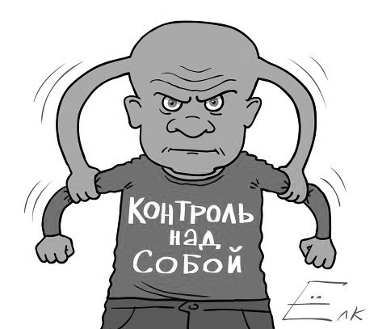
Одним из ключевых моментов является способность конкурсанта профессионально представить свой опыт на защите педагогического опыта.
Конкурс на данных этапах становится настоящим рингом для проявления психологической устойчивости, самообладания, умения управлять своим творческим самочувствием.

Slide 14
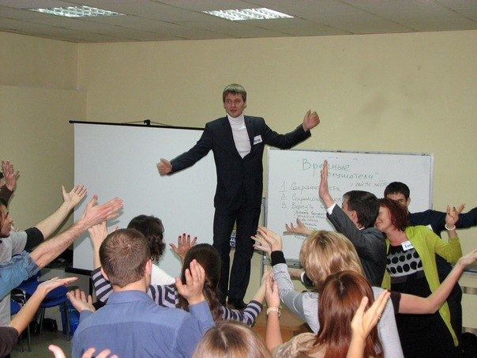
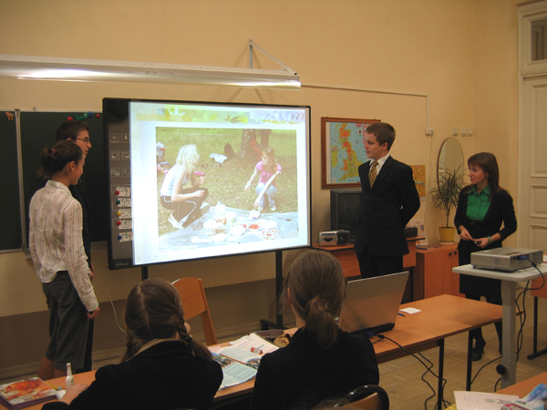
Огромное значение играет воля к победе, актерское, ораторское мастерство преподавателя, коммуникабельность, эффективное использование в работе современных образовательных технологий.
.

Slide 15
Третий этап - постконкурсный
На третьем этапе происходит прогнозирование дальнейшей деятельности конкурсанта, более глубокое осмысление профессиональных ценностей.
Конкурс профессионального мастерства становится источником стимулирования мотивации для саморазвития и профессионального роста преподавателя.

Slide 16
Метод сравнения
Сравнивая себя «до» и «после», конкурсанты отмечают собственный профессиональный рост, опыт других учителей, сравнивают свои возможности с достижениями коллег.

Slide 17
Участие в конкурсе приносит преподавателю удовлетворение, осознание того, что накоплен и систематизирован педагогический опыт, намечены пути для дальнейшего роста педагогического мастерства.

Slide 18
Ура! Мы –справились!

